Slide 1
APTIS GENERAL
TỔNG QUAN

Slide 2




Table of contents
Giới thiệu format
Cách thức chấm điểm
Cách thức đăng kí thi và lệ phí
Lợi ích của bài thi Aptis
https://edulife.com.vn/

Slide 3


01
Giới thiệu format
https://edulife.com.vn/

Slide 4


APTIS LÀ GÌ?
Aptis ESOL là bài thi đánh giá trình độ tiếng Anh trên máy tính ở cả bốn kỹ năng, được nghiên cứu và phát triển bởi Hội đồng Anh. Bài thi được tổ chức tại các địa điểm thi, được kiểm soát và công nhận bởi Cục Kiểm định Chất lượng và Quy chế thi (Ofqual) của Vương quốc Anh.
https://edulife.com.vn/
Table of contents
Notes:
Trong khóa học này chúng ta sẽ tập chung vào bài thi Aptis General, bài thi phổ biến nhất với học sinh, sinh viên và người đi làm.

Slide 5





Cấu trúc của bài thi Aptis
GRAMMAR VOCABULARY
Đọc
Nghe
Viết
Nói
https://edulife.com.vn/
Notes:
Aptis kiểm tra ngữ pháp, từ vựng và các kỹ năng ngôn ngữ (Nghe, Nói, Đọc, Viết). Trong đó, mỗi thí sinh sẽ hoàn thành một bài kiểm tra ngữ pháp và từ vựng bắt buộc và các hợp phần kĩ năng tiếng Anh mà thí sinh đã lựa chọn.

Slide 6
CẤU TRÚC VÀ THỨ TỰ BÀI THI APTIS
Phần thi | Số lượng | Thời gian
Ngữ pháp | 25 câu hỏi | 25 phút
Từ vựng | 25 câu hỏi
Kỹ năng đọc | 4 bài | 25 phút
Kỹ năng nghe | 4 bài | 40 phút
Kỹ nghe nói | 4 bài | 12 phút
Kỹ năng viết | 4 bài | 50 phút
https://edulife.com.vn/
Notes:
Thời gian làm bài thi Ngữ pháp và Từ vựng, Nghe, Đọc, Viết và Nói sẽ được kéo dài trong khoảng ba tiếng và không có thời gian nghỉ giữa các phần thi.

Slide 7

02
CÁCH THỨC CHẤM ĐIỂM BÀI THI APTIS
https://edulife.com.vn/

Slide 8
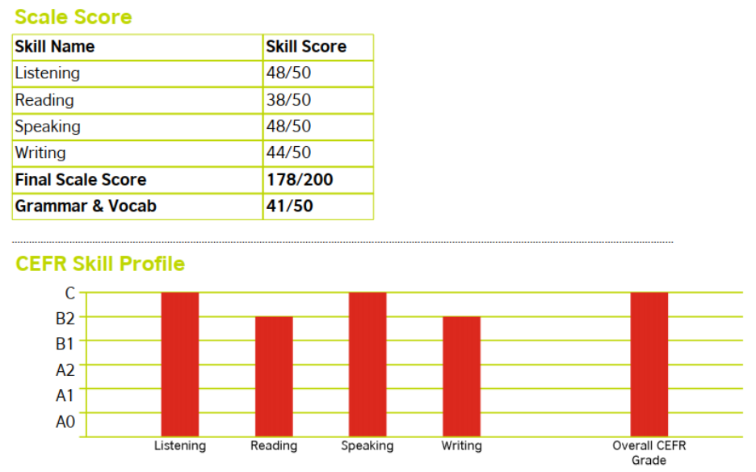
THANG ĐIỂM VÀ CÁCH TÍNH ĐIỂM
Kết quả của bài thi Aptis được biểu diễn dưới dạng 2:
Dạng số và dạng cấp độ CEFR.
https://edulife.com.vn/
Notes:
Kết quả của bài thi Aptis được biểu diễn dưới 2 dạng: dạng số và dạng cấp độ CEFR (Khung tham chiếu 6 bậc Châu Âu).

Slide 9
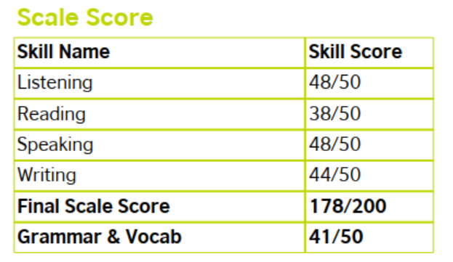
KẾT QUẢ DƯỚI DẠNG SỐ
Thang điểm: 0-50/ kỹ năng
Thang điểm cuối cùng: 0-200
https://edulife.com.vn/

Slide 10
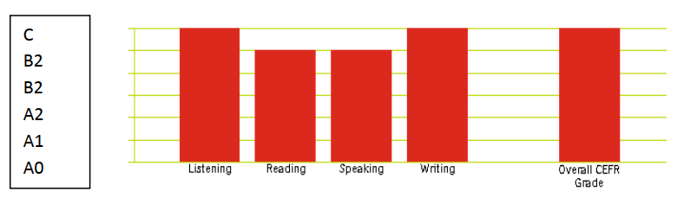
KẾT QUẢ DƯỚI DẠNG CẤP ĐỘ CEFR
Các cấp độ theo khung tham chiếu Châu Âu (CEFR) bao gồm: A0 - C
https://edulife.com.vn/
Notes:
Các cấp độ theo khung tham chiếu Châu Âu (CEFR) bao gồm: A0 – C
CEFR gồm có 6 dải (cộng thêm dải A0, ám chỉ một người mới bắt đầu). Mỗi dải cấp độ giải thích tương ứng với mỗi kỹ năng.
Các dải cấp độ là rất rộng, mỗi dải biểu diễn cho một vùng khả năng. Bởi vậy không phải tất cả các thí sinh ở cấp độ B2 sẽ có cùng điểm số hay cùng khả năng ngôn ngữ.

Slide 11
Ý nghĩa của Phần thi Ngữ pháp & Từ vựng
Reading
Core Grammar & Vocabulary
Speaking
Writing
Listening
https://edulife.com.vn/
Notes:
Phần thi ngữ pháp là phần thi quan trọng của bài thi Aptis, vì nó giúp các giám khảo đánh giá tổng quan hơn về năng lực tiếng Anh của bạn, không chỉ dựa vào từng kĩ năng đơn lẻ.
Các kết quả thi của bạn có thể được cải thiện nhờ vào điểm số của phần thi này. Nếu cấp độ CEFR của bất kỳ kỹ năng nào của bạn rơi xuống ngay dưới ranh giới với cấp độ kế tiếp, Aptis sẽ xem xét kỹ điểm số phần thi Ngữ pháp & Từ vựng của bạn. Nếu điểm số này đủ cao, họ sẽ đánh giá bạn đạt cấp độ kế tiếp cho kỹ năng đó.

Slide 12
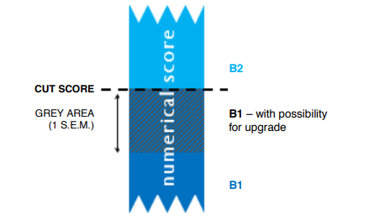
Ý nghĩa của Phần thi Ngữ pháp & Từ vựng
https://edulife.com.vn/
Notes:
Ví dụ, nếu điểm Nói của bạn là B1, nhưng suýt soát ngay mức B2, và điểm Ngữ pháp & Từ vựng của bạn cao hơn một con số được thiết lập, bạn sẽ nhận được cấp độ B2. Một ví dụ khác, có những trường hợp hai thí sinh cùng đạt một điểm số (VD: 40/50) cho một phần thi kĩ năng (VD Nói), nhưng có người nhận được cấp CEFR cao hơn người còn lại (VD một người nhận B1 Nói, một người nhận B2 Nói). Chính là bởi 40/50 trong kĩ năng Nói là “phần chấp chới” giữa các thang điểm. Người nhận được cấp độ CEFR cao hơn rất có thể đã làm tốt hơn ở phần Ngữ pháp và Từ vựng.
Cách tính điểm này cho thấy trong mỗi phần thi kĩ năng, luôn có cơ hội để chúng ta nâng cấp độ CEFR cho phần đó. Tuy nhiên, chúng ta cũng cần nhớ rằng cấp độ của bạn sẽ không bao giờ bị hạ thấp, bằng cách này hay bất kỳ một cách nào khác.

Slide 13
Cấp độ CEFR tổng cho bài thi
Aptis sẽ tính làm tròn từ việc xem xét CEFR của 4 kĩ năng.
Listening | Reading | Writing | Speaking | Overall
A2 | A2 | A2 | B1 | A2
A2 | A2 | B1 | B1 | B1
A2 | B1 | B1 | B1 | B1
https://edulife.com.vn/
Notes:
Vậy làm sao để có thể đánh giá cấp độ CEFR tổng cho bài thi của bạn, từ những cấp độ CEFR cho mỗi phần thi? Aptis sẽ tính làm tròn từ việc xem xét CEFR của 4 kĩ năng. Nói một cách đơn giản và dựa vào thực tế, nếu bạn muốn đạt cấp độ tổng là B1, bạn sẽ cần ít nhất 2 kĩ năng đạt B1 hoặc trên B1, 2 kĩ năng đạt A2 (không thấp hơn A2). Nếu bạn muốn đạt cấp độ tổng là B2, bạn sẽ cần ít nhất 2 kĩ năng đạt B2 hoặc trên B2, 2 kĩ năng đạt B1 (không thấp hơn B1). Tương tự, nếu bạn muốn đạt cấp độ tổng là C (với bài thi General), bạn sẽ cần ít nhất 2 kĩ năng C và 2 kĩ năng B2 (không thấp hơn B2). Hãy cùng xem bảng dưới đây:

Slide 14

03
CÁCH THỨC ĐĂNG KÍ
VÀ LỆ PHÍ

Slide 15
CÁCH THỨC ĐĂNG KÍ VÀ LỆ PHÍ
Lệ phí thi Aptis ESOL là VND2.000.000.
Dành cho thí sinh từ 16 tuổi trở lên ở thời điểm thi.
Thí sinh từ 16-18 tuổi cần Phiếu xác nhận thông tin với xác nhận của người giám hộ, gửi trước 5 ngày thi.
Có thể đăng kí thông qua các Đơn vị Phân phối bài thi Aptis ESOL tại website https://aptistests.vn/
https://edulife.com.vn/

Slide 16


LƯU Ý KHI ĐI THI
Bạn nên đến sớm hơn so với giờ thi Aptis ESOL.
Chuẩn bị đầy đủ trước khi tham dự kỳ thi.
Mang theo giấy tờ tùy thân đã sử dụng để đăng ký thi: Hộ chiếu, chứng minh thư/ căn cước công dân.
Các giám thị Aptis ESOL tại địa điểm thi sẽ kiểm tra thông tin trước khi bạn vào phòng thi và trong suốt quá trình thi.
https://edulife.com.vn/
Notes:
Bạn nên đến sớm hơn so với giờ thi Aptis ESOL. Bạn sẽ nhận được email thông báo thời gian bắt đầu làm bài ít nhất ba ngày trước ngày thi. Email cũng sẽ cung cấp cho bạn các thủ tục và thời gian làm bài trong ngày thi. Nếu bạn đến trễ, bạn sẽ không được phép vào phòng thi.
Bạn cần chuẩn bị đầy đủ trước khi tham dự kỳ thi. Bạn chỉ được phép mang theo một chai nước suối trong chai trong suốt và không được phép mang thức ăn vào phòng thi.
Thí sinh bắt buộc phải đem đúng bản gốc và còn hiệu lực của Giấy tờ tùy thân đã sử dụng để đăng ký thi, có thể là: Hộ chiếu hoặc Chứng minh nhân dân/Căn cước công dân.
Các giám thị Aptis ESOL tại địa điểm thi sẽ kiểm tra thông tin trước khi bạn vào phòng thi và trong suốt quá trình thi.

Slide 17

04
TẠI SAO NÊN LỰA CHỌN BÀI THI APTIS ESOL?

Slide 18
LỢI ÍCH CỦA BÀI THI APTIS
Đánh giá chính xác và đáng tin cậy khả năng sử dụng tiếng Anh
Hình thức thi linh hoạt, an toàn, hiệu quả
Đẳng cấp quốc tế
https://edulife.com.vn/
Notes:
Đánh giá chính xác và đáng tin cậy khả năng sử dụng tiếng Anh Aptis ESOL giúp các tổ chức có nhận định chính xác về trình độ tiếng Anh của học sinh, sinh viên, giáo viên hoặc nhân viên cũng như tính hiệu quả của các chương trình đào tạo. Bài thi có thể giúp xác định các khía cạnh cần được tập trung cải thiện hơn, qua đó giúp tổ chức đẩy mạnh về chất lượng và hiệu quả của các dự án đào tạo hay phát triển kỹ năng.
Hình thức thi linh hoạt, an toàn và hiệu quả Với các dự án ở bất kỳ quy mô nào, bài thi vẫn đảm bảo đáp ứng với độ chính xác vượt trội, chất lượng cao, và thời gian cho kết quả nhanh chóng. Bài thi Aptis ESOL được tổ chức theo nhu cầu, thời gian, địa điểm với lịch thi linh hoạt do khách hàng lựa chọn.
Đẳng cấp quốc tế Aptis ESOL là bài thi tiếng Anh quốc tế do các chuyên gia khảo thí Hội đồng Anh thiết kế và phát triển dựa trên những nghiên cứu mới nhất. Sử dụng bài thi Aptis ESOL nhằm đánh giá năng lực tiếng Anh của ứng viên, các tổ chức có thể nâng cao danh tiếng và uy tín của các chương trình tiếng Anh của mình, tạo ra lợi thế cạnh tranh mới cho tổ chức.

Slide 19

05
LUYỆN TẬP

Slide 20


Cảm ơn các bạn đã chú ý theo dõi!
Hẹn gặp lại các bạn ở những bài học tiếp theo

